Slide 1
Работа с git
Компьютерная академия «ТОП» 09.02.07 «Информационные системы и программирование»
и все её подводные камни
Подготовил: Сизов Данил Евгеньевич, специально для группы 9/1-РПО-24/1
Кострома, 2024

Slide 2


Что такое git
Git - это система управления версиями, которая позволяет отслеживать изменения в коде и управлять совместной работой над проектом. Git позволяет создавать несколько веток разработки, сливать изменения и отслеживать историю изменений.

Slide 3

Что такое gitHub…
GitHub - веб-сервис, который позволяет хранить и управлять репозиториями Git. GitHub предоставляет интерфейс для управления репозиториями, включая создание новых репозиториев, управление доступом, отслеживание изменений и управление issue (a.k.a проблемы, задачи).

Slide 4
А что же тогда такое этот ваш репозиторий, мммм?
Репозиторий (a.k.a Repository, Repo) представляет собой хранилище, где хранятся все данные о проекте, включая код, историю изменений, ветки и т.д. Репозиторий позволяет отслеживать изменения в коде, управлять совместной работой над проектом и хранить историю изменений…

Slide 5
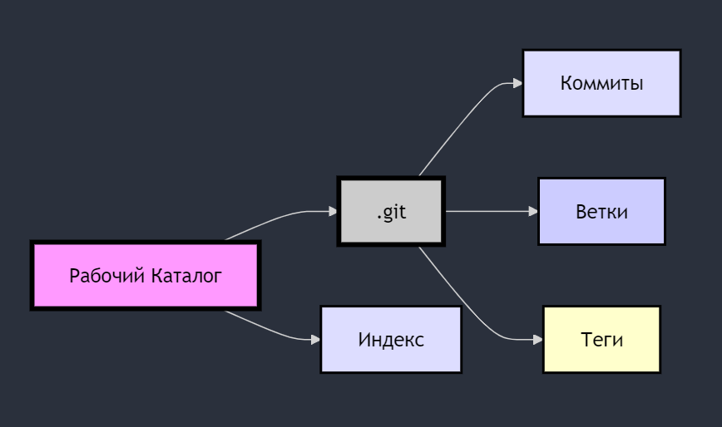
Структура репозитория
Рабочий каталог (Working Directory)
Каталог .git (скрытый каталог)
Коммиты (версии проекта)
Ветки (содержат КОММИТЫ!)
Теги (метки для коммитов)
Индекс (ыы?)

Slide 6
Как работает репозиторий
Git создает скрытый каталог .git в корневом каталоге репозитория. Когда вносятся изменения, Git добавляет эти изменения в индекс. При создании коммита, Git создает новый объект, который содержит данные о изменениях, и добавляет его в репозиторий. Затем, Git отправляет изменения в удаленный репозиторий, где они могут быть доступны для других разработчиков (но только когда вы их отправите сами!)

Slide 7

Рабочий Каталог
Рабочий Каталог (Working Directory) - место, где вы работаете над вашим проектом. Это папка, где вы пишете код, создаете файлы и делаете изменения. Это место, где вы будете проводить большую часть времени, работая над проектом. Это – фантастика.

Slide 8
.git directory и коммиты
.git Каталог - это место, где Git хранит свои данные. Git отслеживает все изменения, которые вы делаете в вашем проекте и сохраняет их именно там.
Коммит - это снимок вашего проекта на определенный момент времени. Это позволяет отслеживать изменения и возвращаться к предыдущим версиям, если это необходимо.

Slide 9
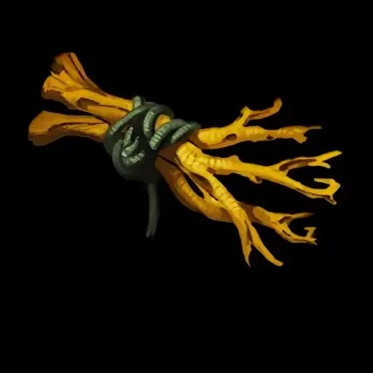
Ветки и теги
Ветка - отдельная линия разработки. Ветки позволяют работать над разными версиями проекта одновременно. Это полезно, когда вы хотите добавить новые функции или исправить ошибки, не влияя на основную версию вашего проекта.
Тег - это метка, которая присваивается важному коммиту. Теги помогают помечать важные версии проекта, такие как выпуски или версии.

Slide 10
Ветки и теги
Ветка - отдельная линия разработки. Ветки позволяют работать над разными версиями проекта одновременно. Это полезно, когда вы хотите добавить новые функции или исправить ошибки, не влияя на основную версию вашего проекта.
Тег - это метка, которая присваивается важному коммиту. Теги помогают помечать важные версии проекта, такие как выпуски или версии.

Slide 11
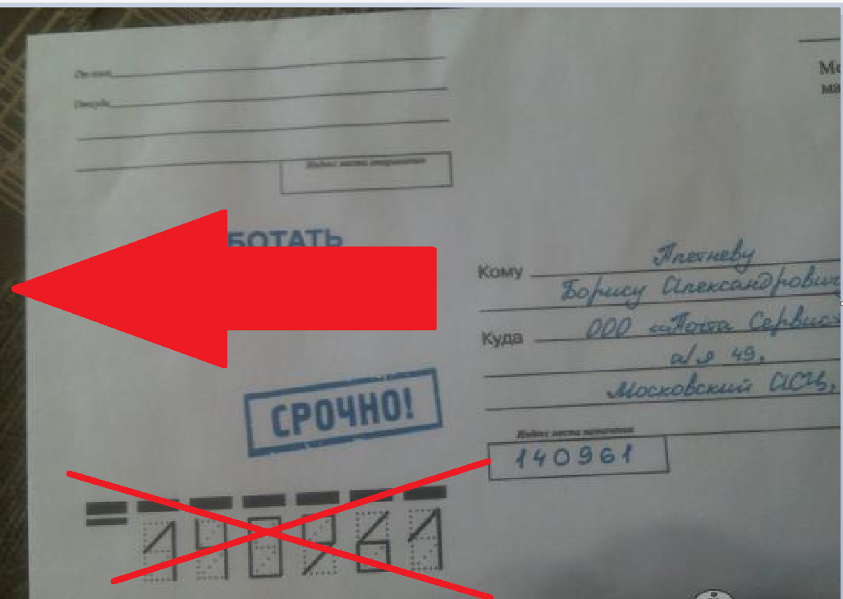
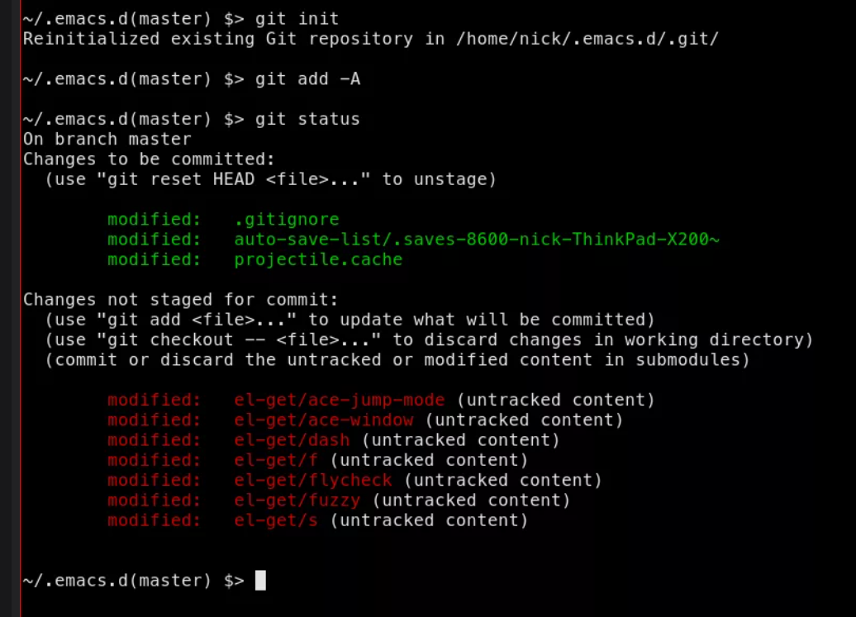
Индекс
Индекс - список файлов, которые будут включены в следующий коммит. Индекс помогает Git понять, какие файлы нужно включить в следующий снимок вашего проекта.

Slide 12

Подключение git bash к github
Шаг 1: Создайние SSH-ключа
Откройте Git Bash и выполните команду:
ssh-keygen -t ed25519 -C “здесь укажите своё мыло, на которое зарегистрирован гитхаб”

Slide 13
Подключение git bash к github
Шаг 2: Настройка Git
Шаг 3: Найти файл с SSH-ключом из шага 1 на вашем компике (должен лежать в папке c:/users/”имя вашей учётки”/.ssh (нужный файл имеет расширение .pub, откройте в блокноте, блс рнг)

Slide 14

Подключение git bash к github
Шаг ?: Проверяем подключение

Slide 15
ЗАДАНИЕ!!!!!!!!!!
Инициализировать репозиторий Git в папке с конспектами Obsidian и закоммитить изменения в наш репозиторий (есть несколько способов).
Склонировать наш пустой репозиторий, создать новую ветку со своим ФИО, проиндексировать файлы (которые вы закините в папку где создан репозиторий). Запушить изменения
Проинициализировать пустой репозиторий в вашей папке с конспектами, создать новую ветку, проиндексировать файлы, связать ваш репозиторий с тем, что лежит на гитхабе. Пропушить ☺

